Slide 1

GDI+ (Graphic Device Interface)

Slide 2
Tổng quan
GDI là một giao diện lập trình ứng dụng (API) của Window đặc trưng cho việc vẽ các đối tượng và tương tác với các thiết bị đầu ra như màn hình và máy in.
GDI+ là một phiên bản phát triển của GDI giúp giảm độ phức tạp của GDI và làm tăng tính linh hoạt trong việc vẽ các đối tượng.
Các lớp GDI+ cung cấp bởi .NET Framwork được bao gói lại và được định nghĩa trong System.Drawing.dll

Slide 3
Tổng quan
GDI+ cung cấp nhiều đặc tính mới so với GDI cũ
Hỗ trợ các tọa độ số thực (PointF, SizeF, RectangleF)
Phối màu với giá trị alpha (Alpha Blending)
Cung cấp tính trong suốt cho hình ảnh (image transparency)
Làm mịn lề (antialiasing)
Cung cấp những phép biến đổi
Các loại brush texture và gradient

Slide 4
Tổng quan
GDI+ bao gồm 3 nhóm “dịch vụ” chính:
2D vector graphics: cho phép tạo hình từ các hình cơ bản (primitive): đường thẳng, tròn, eclipse, đường cong,…
Imaging: làm việc với các tập tin hình ảnh (bitmap, metafile)
Typography: vẽ chữ

Slide 5
GDI+ namespace
System.Drawing
System.Drawing. Drawing2D
System.Drawing.Imaging
System.Drawing.Printing
System.Drawing.Text

Slide 6
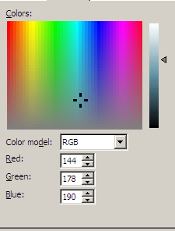
Một số đối tượng cơ bản của GDI+
Color
Point, PointF
Rectangle, RectangleF
Size, SizeF

Slide 7
Color
Cấu trúc Color đại diện cho màu ARGB (alpha-red-green-blue) trong GDI+.
Lớp này chứa một số thuộc tính tĩnh dùng để hiển thị cho một số màu nhất định như: Color.Black, Color.Red
Một số thuộc tính và phương thức của lớp Color
Thuộc tính | Miêu tả
A | Trả về giá trị alpha của màu
R | Trả về giá trị của sắc màu đỏ
G | Trả về giá trị của sắc màu xanh lá cây
B | Trả về giá trị của sắc màu xanh dương
IsEmpty | Xác dịnh xem màu có được tạo
IsKnownColor | Xác dịnh xem màu có được xác định trước

Slide 8
Color
Phương Thức | Mô tả
FromArgb | Tạo màu sắc từ các giá trị 8bit alpha, red, green, blue
GetBrightness | Trả về giá trị độ sáng của cấu trúc Color
GetHue | Trả về giá trị Hue của cấu trúc Color
GetSaturation | Trả về giá trị Saturation
ToArgb | Trả về giá trị 32bit của cấu trúc Color

Slide 9
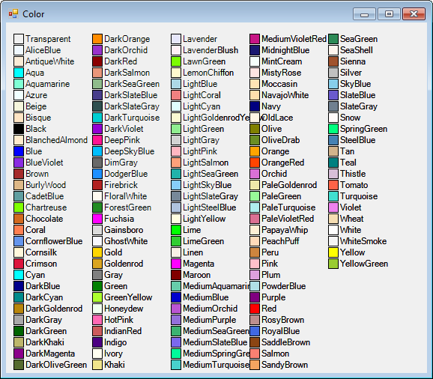
Color

Slide 10
Một số đối tượng cơ bản của GDI+
Point, PointF | X,Y +, -, ==, !=, IsEmpty
Rectangle, RectangleF | X,Y Top, Left, Botton, Right Height, Width Inflate(), IntersSec,() Union() Contain()
Size, SizeF | +, -, ==, != Height, Width
Region | “phần ruột” của khuôn hình học Rectangle rect=new Rectangle(0,0,100,100) Region rgn= new Region(rect)

Slide 11
Một số enumeration
ContentAlignment
FontStyle
GraphicsUnit
KnowColor
RotateFlipType
StringAlignment
…..

Slide 12
Lớp Graphics
Đây là lớp quan trọng của GDI+
Mọi thao tác vẽ đều thực hiện trên đối tượng Graphic của lớp này
Bất kì lớp control nào cũng đều có thuộc tính Graphic dùng để vẽ chính nó
Không thể tạo đối tượng Graphics từ toán tử new.
// Chương trình sẽ báo lỗi nếu khai báo như sau
Graphics g = new Graphics ();

Slide 13
Lấy đối tượng Graphics
Có thể lấy đối tượng Graphics từ tham số PaintEventArgs của sự kiện Paint của form hoặc từ phương thức OnPaint của form.
// Sự kiện Paint
private void Form1_Paint(object sender, PaintEventArgs e)
{
Graphics g = e.Graphics;
Pen pen = new Pen(Color.Red);
g.DrawLine(pen, 0, 0, 200, 200);
}

Slide 14
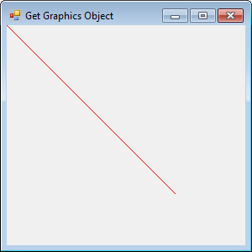
Lấy đối tượng Graphics
// Override OnPaint
protected override void OnPaint(PaintEventArgs e)
{
Graphics g = e.Graphics;
Pen pen = new Pen(Color.Red);
g.DrawLine(pen,0,0,100,100);
}

Slide 15
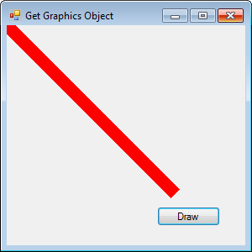
Lấy đối tượng Graphics
Lấy đối tượng Graphics thông qua hàm CreateGraphics(), hàm này trả về một đối tượng Graphics. Ảnh vẽ sẽ mất đi khi Form được Reload.
private void button1_Click(object sender, EventArgs e)
{
Graphics g = this.CreateGraphics();
Pen pen = new Pen(Color.Red, 15);
g.DrawLine(pen, 0, 0, 200, 200);
g.Dispose();
}

Slide 16
Lấy đối tượng Graphics
Lấy đối tượng Graphics từ các hàm tĩnh của lớp Graphics như FromImage.
protected override void OnPaint(PaintEventArgs e)
{
Bitmap bmp = new Bitmap(200, 200);
Graphics g = Graphics.FromImage(bmp);
g.FillRectangle(Brushes.Green, 0, 0, 200, 200);
g.DrawLine(Pens.Black, new Point(0, 150), new Point(100, 50));
e.Graphics.DrawImageUnscaled(bmp, 0, 0);
}

Slide 17
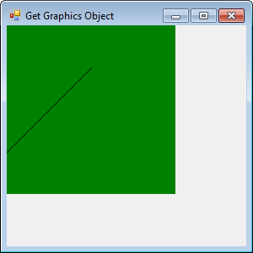
Lấy đối tượng Graphics

Slide 18
DrawLine
DrawLine dùng để vẽ một đường thẳng.
Một số constructor:
public void DrawLine(Pen, Point, Point);
public void DrawLine(Pen, PointF, PointF);
public void DrawLine(Pen, int, int, int, int);
public void DrawLine(Pen, float, float, float, float);

Slide 19
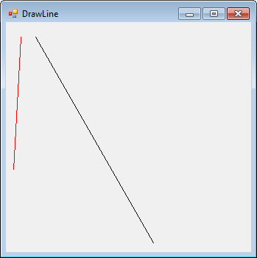
DrawLine
Graphics g = e.Graphics;
Point pt1 = new Point(20,20);
Point pt2 = new Point(10, 200);
g.DrawLine(Pens.Red, pt1, pt2);
int x1 = 40, y1 = 20, x2 = 200, y2 = 300;
g.DrawLine(Pens.Black, x1, y1, x2, y2);

Slide 20
DrawRectangle
Dùng để vẽ các hình chữ nhật
Một số construtor
public void DrawRectangle(Pen, Rectangle);
public void DrawRectangle(Pen, int, int, int, int);
public void DrawRectangle(Pen, float, float, float, float);

Slide 21
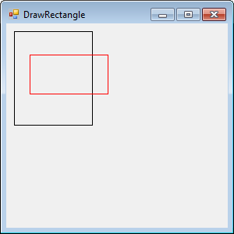
DrawRectangle
Graphics g = e.Graphics;
Rectangle rect = new Rectangle(10, 10, 100, 120);
int x = 30, y = 40, width = 100, height = 50;
g.DrawRectangle(Pens.Black, rect);
g.DrawRectangle(Pens.Red, x, y, width, height);

Slide 22
DrawEllipse
Để vẽ một hình ellipse cần xác định hình chữ nhật bao quanh hình ellipse này
Một số constructor:
public void DrawEllipse(Pen, Rectangle);
public void DrawEllipse(Pen, RectangleF);
public void DrawEllipse(Pen, int, int, int, int);
public void DrawEllipse(Pen, float, float, float, float);

Slide 23
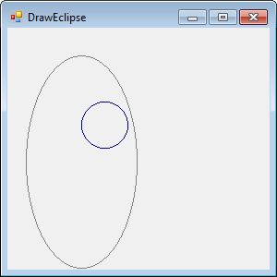
DrawEllipse
Graphics g = e.Graphics;
Rectangle rect = new Rectangle(80, 80, 50, 50);
int x = 20, y = 30, width = 120, height = 230;
g.DrawEllipse(Pens.DarkBlue, rect);
g.DrawEllipse(Pens.Gray, x, y, width, height);

Slide 24
DrawArc
Vẽ đường cung là vẽ một phần đường cong của hình ellipse do đó cần xác định một hình chữ nhật bao quanh, góc bắt đầu và góc quét.
Một số constructor:
public void DrawArc(Pen, Rectangle, float, float);
public void DrawArc(Pen, RectangleF, float, float);
public void DrawArc(Pen, int, int, int, int, int, int);
public void DrawArc(Pen, float, float, float, float, float, float);

Slide 25
DrawArc
public partial class DrawArc : Form
{
private float startAngle = 45.0f;
private float sweepAngle = 90.0f;
public DrawArc()
{
InitializeComponent();
}
private void DrawArc_Paint(object sender, PaintEventArgs e)
{
Graphics g = e.Graphics;
Rectangle rect = new Rectangle(200, 20, 200, 200);
g.DrawArc(Pens.Red, rect, startAngle, sweepAngle);
}

Slide 26
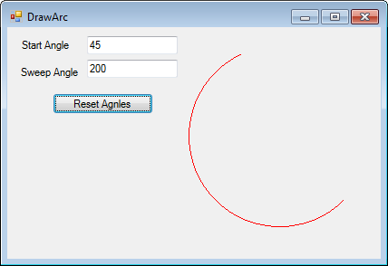
DrawArc
private void button1_Click(object sender, EventArgs e)
{
startAngle =(float)Convert.ToDouble(textBox1.Text);
sweepAngle =(float)Convert.ToDouble(textBox2.Text);
Invalidate();
}
}

Slide 27
DrawCurve
Một Curve là một tập hợp các Point được liên kết với nhau.
Khi vẽ một Curve ta có thể xác định độ căng giữa các điểm thông qua tham số tension
Giá trị của tham số tension phải lớn hơn 0.0F

Slide 28
DrawCurve
private void DrawCurve_Paint(object sender, PaintEventArgs e)
{
Graphics g = e.Graphics;
Point pt1 = new Point(10, 10);
Point pt2 = new Point(24, 75);
Point pt3 = new Point(189, 100);
Point pt4 = new Point(100, 280);
Point pt5 = new Point(120, 190);
Point pt6 = new Point(140, 230);
Point[] ptsArray = { pt1, pt2, pt3, pt4, pt5, pt6 };
g.DrawCurve(Pens.Red, ptsArray, tension);
}
private void button1_Click(object sender, EventArgs e)
{
tension = (float)Convert.ToDouble(textBox1.Text);
Invalidate();
}

Slide 29
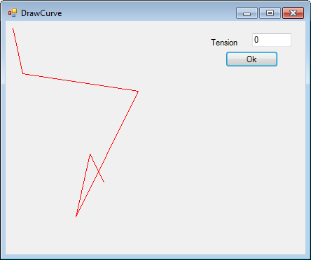
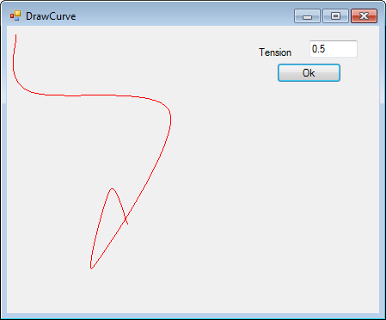
DrawCurve

Slide 30
DrawBezier
Đường cong Bezier được phát triển bởi Pierre Bézier (1960) là một trong những đường được sử dùng nhiều trong việc vẽ.
Một đường cong Bezier gồm bốn Point: 2 Point đầu và cuối (A, D), 2 Point điều khiển (B, C)
B
D
A
C

Slide 31
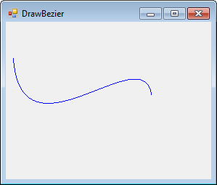
DrawBezier
Graphics g = e.Graphics;
Point pt1 = new Point(10, 50);
Point pt2 = new Point(20, 200);
Point pt3 = new Point(190, 20);
Point pt4 = new Point(200, 100);
g.DrawBezier(Pens.Blue, pt1, pt2, pt3, pt4);

Slide 32
DrawPolygon
Graphics g = e.Graphics;
Point pt1 = new Point(50, 50);
Point pt2 = new Point(60, 80);
Point pt3 = new Point(90, 50);
Point pt4 = new Point(250, 50);
Point pt5 = new Point(300, 100);
Point pt6 = new Point(350, 200);
Point[] ptsArray = { pt1, pt2, pt3, pt4, pt5, pt6 };
g.DrawPolygon(Pens.Red, ptsArray);

Slide 33
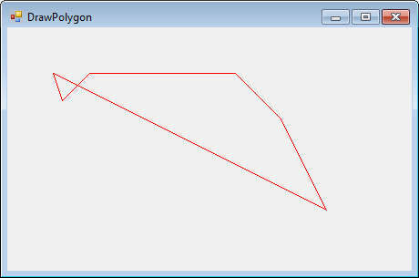
DrawPolygon

Slide 34


DrawPath
Graphics Path: kết hợp nhiều loại đường nét thành một đối tượng duy nhất. Các “nét” không nhất thiết phải liền nhau.
GraphicsPath (AddLine, AddCurve, …)
Graphics.DrawPath
Graphics.FillPath

Slide 35
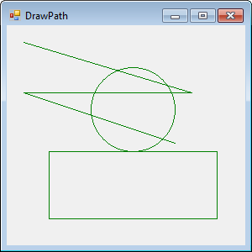
DrawPath
Graphics g = e.Graphics;
GraphicsPath path = new GraphicsPath();
path.AddEllipse(100, 50, 100, 100);
path.AddLine(20, 20, 220, 80);
path.AddLine(220, 80, 20, 80);
path.AddLine(20, 80, 200, 140);
Rectangle rect = new Rectangle(50, 150, 200, 80);
path.AddRectangle(rect);
g.DrawPath(Pens.Green, path);

Slide 36
DrawString
Cho phép vẽ các câu chữ trên Graphics
Tạo các đối tượng Font chỉ định các thuộc tính chữ (như font, style, …) (chương 5)
Tạo pen và brush
Graphics.DrawString
Để “đo” kích thước chuỗi (dài,rộng) , dùng Graphics.MeasureString

Slide 37
DrawString
Graphics g = this.CreateGraphics();
string testString = "Test String";
Font verdana14 = new Font("Verdana", 14);
SizeF sz = g.MeasureString(testString, verdana14);
string stringDetails = "Height: " + sz.Height.ToString()
+ ", Width: " + sz.Width.ToString();
MessageBox.Show("String details: " + stringDetails);
g.DrawString(testString, verdana14, Brushes.Green, new PointF(50, 50));
g.DrawRectangle(new Pen(Color.Blue, 3), 50, 50, sz.Width, sz.Height);
g.Dispose();

Slide 38
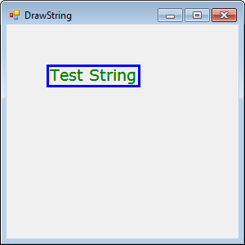
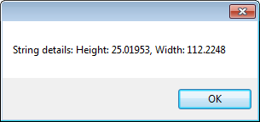
DrawString

Slide 39
Các Phương thức Fill
FillClosedCurve
FillEllipse
FillPath
FillPolygon
FillRectangle
FillRectangles
FillRegion

Slide 40
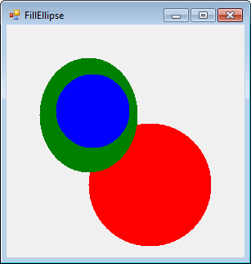
Các Phương thức Fill
Graphics g = e.Graphics;
SolidBrush redBrush = new SolidBrush(Color.Red);
SolidBrush blueBrush = new SolidBrush(Color.Blue);
SolidBrush greenBrush = new SolidBrush(Color.Green);
Rectangle rect = new Rectangle(100, 120, 150, 150);
g.FillEllipse(redBrush, rect);
g.FillEllipse(greenBrush, 40, 40, 120, 140);
g.FillEllipse(blueBrush, 60, 60, 90, 90);

Slide 41
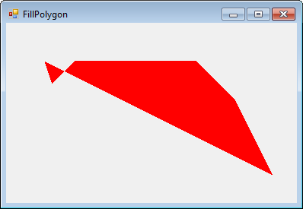
Các Phương thức Fill
Graphics g = e.Graphics;
SolidBrush redBrush = new SolidBrush(Color.Red);
Point pt1 = new Point(50, 50);
Point pt2 = new Point(60, 80);
Point pt3 = new Point(90, 50);
Point pt4 = new Point(250, 50);
Point pt5 = new Point(300, 100);
Point pt6 = new Point(350, 200);
Point[] ptsArray = { pt1, pt2, pt3, pt4, pt5, pt6 };
g.FillPolygon(redBrush, ptsArray);

Slide 42
Brush
Brush dùng để tô vùng bên trong của một hình
Lớp Brush là một lớp Abstract
Các lớp kế thừ từ lớp Brush
SolidBrush
LinearGradientBrush
TextureBrush
HatchBrush

Slide 43
SolidBrush
Một Solid Brush là một brush dùng để tô một vùng với một màu đơn.
Graphics g = e.Graphics;
SolidBrush redBrush = new SolidBrush(Color.Red);
SolidBrush blueBrush = new SolidBrush(Color.Blue);
g.FillEllipse(redBrush, 20, 40, 100, 110);
Rectangle rect = new Rectangle(150, 100, 200, 180);
g.FillRectangle(blueBrush, rect);

Slide 44
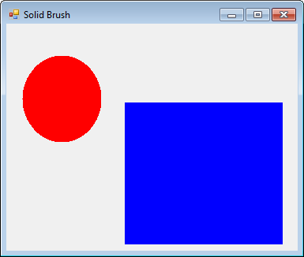
SolidBrush

Slide 45
HatchBrush
Hatch brush là brush được sử dụng dựa trên các kiểu Hatch Style, foreground color và background color.
Một kiểu trong Hatch Style
BackwardDiagonal
Cross
DiagonalCross
HorizontalBrick
LightDownwardDiagonal
LightUpwardDiagonal
….

Slide 46
HatchBrush
Graphics g = e.Graphics;
HatchStyle style = HatchStyle.BackwardDiagonal;
Color forColor = Color.Red;
Color bgrndColor = Color.Blue;
HatchBrush brush = new HatchBrush(style, forColor, bgrndColor);
g.FillRectangle(brush, 20, 20, 200, 200);
style = HatchStyle.DarkVertical;
forColor = Color.Green;
bgrndColor = Color.Orange;
brush = new HatchBrush(style, forColor, bgrndColor);
g.FillRectangle(brush, 240, 20, 200, 200);

Slide 47
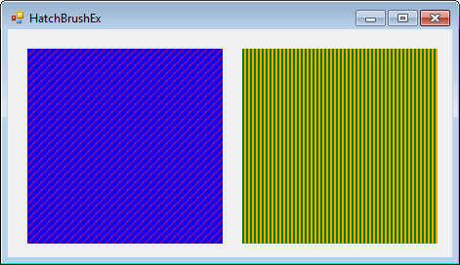
HatchBrush

Slide 48
TextureBrush
Texture Brush cho phép sử dụng ảnh như là một brush để tô các đối tượng
private TextureBrush brush = null;
private void TextureBrushEx_Load(object sender, EventArgs e)
{
Image img = new Bitmap(Brush.Properties.Resources.Img);
brush = new TextureBrush(img);
}
private void TextureBrushEx_Paint(object sender, PaintEventArgs e)
{
Graphics g = e.Graphics;
Rectangle rect = new Rectangle(10, 10, 400, 300);
g.FillRectangle(brush, rect);
}

Slide 49
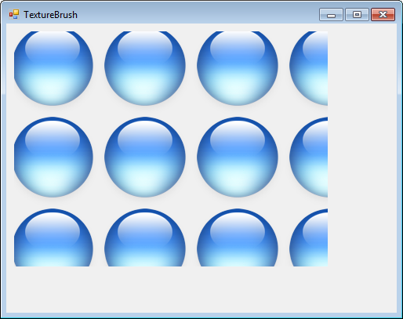
TextureBrush

Slide 50
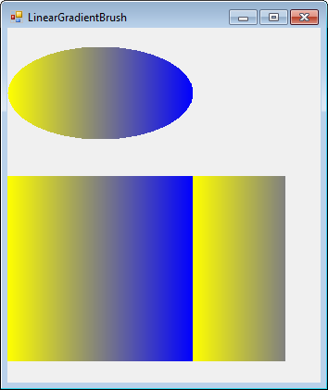
LinearGradientBrush
Point pt1 = new Point(0,10);
Point pt2 = new Point(200, 10);
LinearGradientBrush brush = new LinearGradientBrush(pt1, pt2, Color.Yellow, Color.Blue);
e.Graphics.FillEllipse(brush, 0, 20, 200, 100);
e.Graphics.FillRectangle(brush, 0, 160, 300, 200);

Slide 51
Pen
Có thể tạo các đối tượng Pen thông qua các constructor với tham số là một đối tượng Brush hoặc Color và có thể xác định độ dài của Pen
SolidBrush blueBrush = new SolidBrush(Color.Blue);
HatchBrush hatchBrush = new HatchBrush(HatchStyle.DashedVertical, Color.Black, Color.Green);
Pen pn1 = new Pen( blueBrush, 3);
Pen pn2 = new Pen(hatchBrush, 8);
Pen pn3 = new Pen(Color.Red);

Slide 52
Pen
Có thể lấy các đối tương Pen thông qua lớp tính Pens. Lớp này có các thuộc tính trả về các loại Pen với các màu sắc thông thường.
Pen pn1 = Pens.Red;
Pen pn2 = Pens.Blue;
Pen pn3 = Pens.Green;

Slide 53
LineCap
Tính chất LineCap của lớp Pen được sử dụng để xác định kiểu vẽ điểm đầu và điểm cuối của các dòng vẽ bởi Pen
GetLineCap(): trả về một enum LineCap
SetLineCap(): áp dụng một LineCap cho Pen

Slide 54
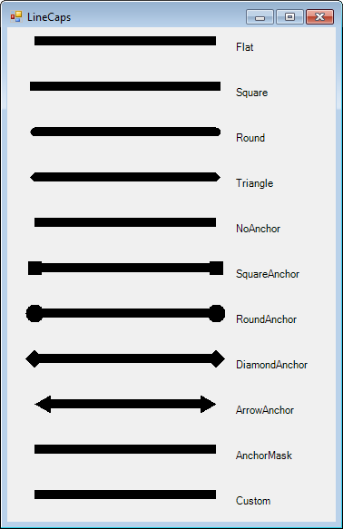
LineCap
Một số kiểu LineCap:
Member
AnchorMask
ArrowAnchor
Custom
DiamondAnchor
Flat
NoAnchor
Round
RoundAnchor
Square
SquareAnchor
Triangle

Slide 55
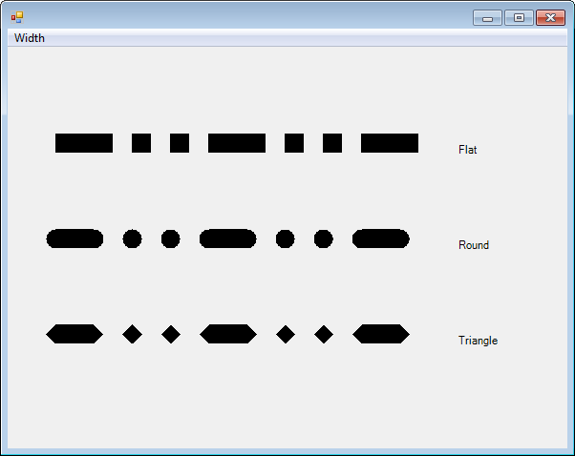
DashCap
Flat
Round
Triangle

Slide 56
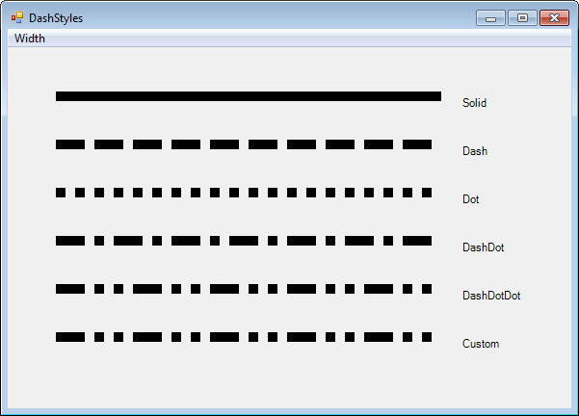
DashStyles
Custom
Dash
DashDot
DashDotDot
Dot
Solid

Slide 57
Ví dụ
Graphics g = e.Graphics;
Pen pen = new Pen(Color.Green);
pen.Width = 4.0F;
pen.StartCap = LineCap.RoundAnchor;
pen.EndCap = LineCap.ArrowAnchor;
pen.DashStyle = DashStyle.Dot;
g.DrawLine(pen, 20.0F, 20.0F, 200.0F, 240.0F);
g.DrawLine(pen, 200.0F, 240.0F, 160.0F, 20.0F);
pen.DashStyle = DashStyle.Dash;
Rectangle rect = new Rectangle(10, 10, 220, 260);
g.DrawRectangle(pen, rect);

Slide 58
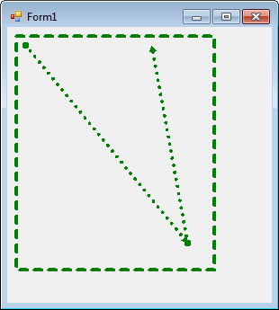
Ví dụ

Slide 59


Region
Region: một vùng được tạo ra bằng các phép kết giữa các hình chữ nhật hoặc path. Region thường được dùng cho “hit-test” hoặc “clipping”
System.Drawing.Drawing2D
Region.Intersect, Union, Xor, Exclude, Complement

Slide 60
Region
Một số phương thức áp dụng giữa các region
Region1.Complement(Region2): lấy vùng nằm ở Region 2 và không thuộc Region 1
Region1.Exclude(Region2): lấy vùng ở Region 1 và không thuộc Region 2
Region1.Union(Region2): lấy vùng hợp của 2 Region
Region1.Xor(Region2): Lấy vùng hợp của 2 Region và bỏ phần giao giữa hai Region
Region1.Intersect(Region2): Lấy vùng giao giữa 2 Region

Slide 61
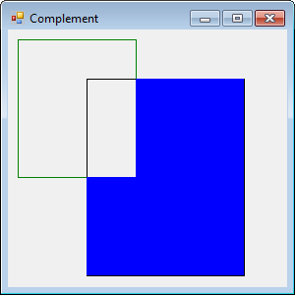
Region
Graphics g = e.Graphics;
Rectangle rect1 = new Rectangle(10, 10, 120, 140);
Rectangle rect2 = new Rectangle(80, 50, 160, 200);
Region rgn1 = new Region(rect1);
Region rgn2 = new Region(rect2);
g.DrawRectangle(Pens.Green, rect1);
g.DrawRectangle(Pens.Black, rect2);
rgn1.Complement(rgn2);
g.FillRegion(Brushes.Blue, rgn1);
g.Dispose();

Slide 62
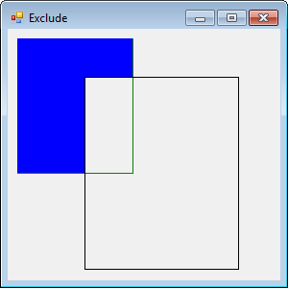
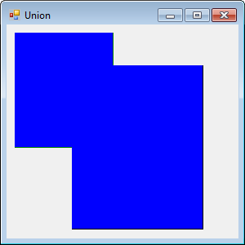
Region
rgn1.Exclude(rgn2);
rgn1.Union(rgn2);

Slide 63
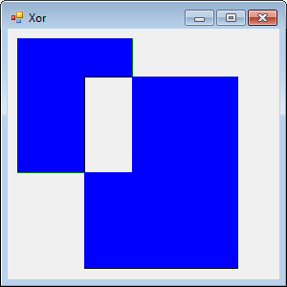
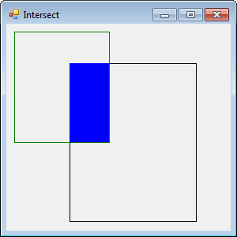
Region
rgn1.Xor(rgn2);
rgn1.Intersect(rgn2);

Slide 64


Clipping
Clipping: giới hạn các hình vẽ vào trong một region, path hoặc rectangle
Graphics.SetClip(<region>)
Graphics.SetClip(<path>)
Graphics.SetClip(<rectangle>)

Slide 65
Clipping
Graphics g = e.Graphics;
Rectangle rect1 = new Rectangle(20, 20, 200, 200);
Rectangle rect2 = new Rectangle(100, 100, 200, 200);
Region rgn1 = new Region(rect1);
Region rgn2 = new Region(rect2);
g.SetClip(rgn1, CombineMode.Exclude);
g.IntersectClip(rgn2);
g.FillRectangle(Brushes.Red, 0, 0, 300, 300);
g.ResetClip();
g.DrawRectangle(Pens.Green, rect1);
g.DrawRectangle(Pens.Yellow, rect2);

Slide 66
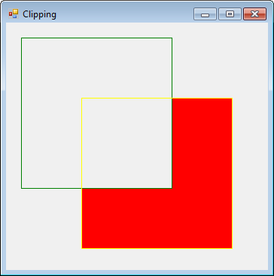
Clipping

Slide 67
Image
Cho phép vẽ các hình ảnh
Tạo các hình ảnh thông qua class Image (Bitmap, Metafile, Icon, …)
Class Bitmap hỗ trợ các định dạng chuẩn GIF, JPG, BMP, PNG, TIFF.
Dùng Graphics.DrawImage, DrawIcon, DrawIconUnstretched, DrawImageUnscaled
Graphics g = e.Graphics;
Image curImage = Image.FromFile(curFileName);
Rectangle rect = new Rectangle(20, 20, 100, 100);
g.DrawImage(curImage, rect);

Slide 68
Image
Lớp Image còn cung cấp phương thức RotateFlip dùng để quay và flip ảnh.
RotateFlipType xác đinh kiểu quay của đối tượng.
RotateFlipType.Rotate90FlipNone: Quay 90 độ
RotateFlipType.Rotate180FlipNone: Quay 180 độ
RotateFlipType.RotateNoneFlipX: Flip theo chiều X
RotateFlipType.RotateNoneFlipY: Flip theo chiều Y
….

Slide 69
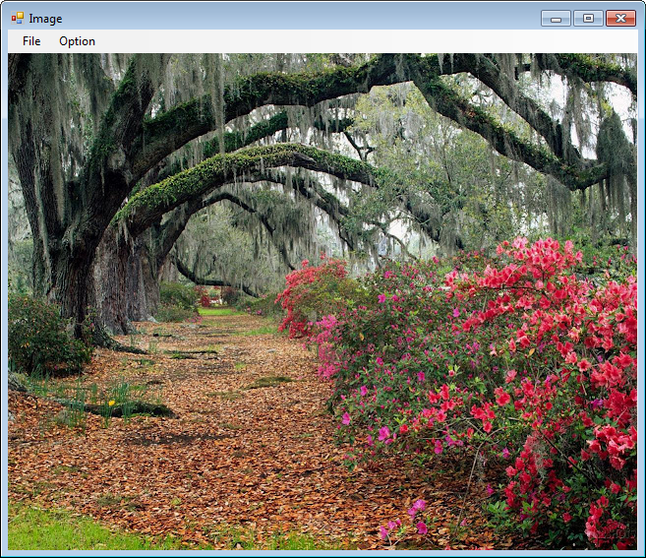
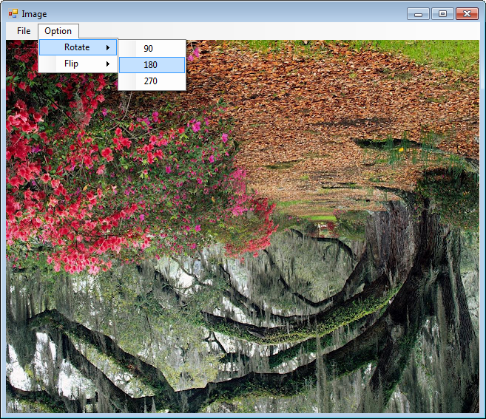
Image

Slide 70
Bitmap
Bitmap
Bitmap bmp = new Bitmap(filename, …)
MakeTransparent: đặt màu trong suốt.
GetPixel, SetPixel: vẽ bằng cách chấm từng điểm!
Image image = Image.FromFile("myImage.bmp");
// Tạo một bitmap từ một file
Bitmap bitmap1 = new Bitmap("myImage.bmp);
// Tạo một bitmap từ một đối tượng Image
Bitmap bitmap2 = new Bitmap(image);
// Tạo mộ bitmap với size
Bitmap curBitmap3 = new Bitmap(curImage, new Size(200, 100) );
// Tạo một bitmap không có dữ liệu ảnh
Bitmap curBitmap4 = new Bitmap(200, 100);

Slide 71
Bitmap
Thay đổi màu sắc của một phần bức ảnh sử dụng SetPixel()
Graphics g = e.Graphics;
Bitmap curBitmap = new Bitmap("Image.jpg");
g.DrawImage(curBitmap, 0, 0, curBitmap.Width, curBitmap.Height);
for (int i = 100; i < 200; i++)
{
for (int j = 100; j < 200; j++)
{
Color curColor = curBitmap.GetPixel(i, j);
int ret = (curColor.R + curColor.G + curColor.B) / 3;
curBitmap.SetPixel(i, j, Color.FromArgb(ret, ret, ret));
}
}
g.DrawImage(curBitmap, 0, 0, curBitmap.Width, curBitmap.Height);

Slide 72
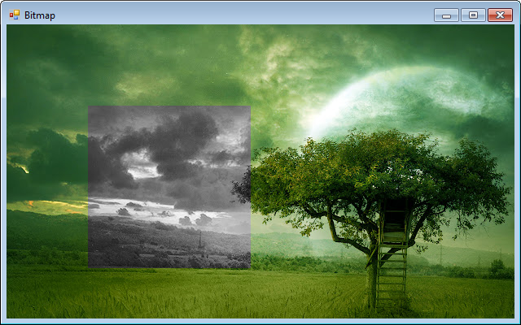
Bitmap

Slide 73
Ý tưởng tạo animation với GDI+
Xóa cũ - vẽ mới là sai lầm!
Frame-based animation: vẽ lại toàn bộ form theo tốc độ nhất định. Kiểm soát bằng các biến trạng thái.
protected int x=0;
protected int y=0;
…
private void Form1_Paint(object sender, PaintEventArgs e) {
Graphics g = e.Graphics;
Pen pen = new Pen(Color.Red);
g.DrawRectangle(pen, x, 10, 100, 50);
g.DrawRectangle(pen, 10, y, 100, 50);
}
private void timer1_Tick(object sender, EventArgs e) {
x = (x + 1) % 200; y = (y+1) % 200;
Refresh();
}

Slide 74
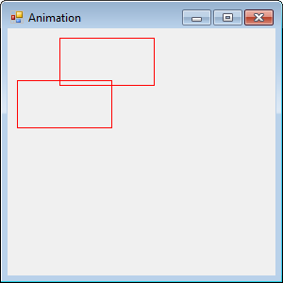
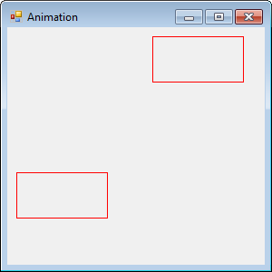
Ý tưởng tạo animation với GDI+

Slide 75
Giải quyết nháy hình bằng double-buffer
Một khi sự kiện Paint được gọi, các đối tượng sẽ được vẽ trực tiếp lên màn hình và khi các dữ liệu vẽ đối tượng chưa được nạp đầy đủ lên bộ đệm màn hình sẽ gây hiện tượng flicker (nháy hình).
Nháy hình thường xảy ra trong các trường hợp sau:
Resize màn hình hoặc control
Tọa độ đối tượng vẽ đối tượng thay đổi hay chuyển động của đối tượng
Drag và Drop thả một đối tượng

Slide 76
Giải quyết nháy hình bằng double-buffer
Để giải quyết nháy hình ta sử dụng kỹ thuật double buffer.
Mọi thao tác vẽ sẽ diễn ra tại back-buffer.
Khi hoàn tất, nội dung của back-buffer được hoán chuyển (flip) lên front-buffer.
*Thao tác flip được thực hiện bằng phần cứng nên thường rất nhanh.

Slide 77
Giải quyết nháy hình bằng double-buffer
Có thể sử dụng kỹ thuật double buffer tự động trên form bằng cách xác lập thuộc tính DoubleBuffered bằng true hoặc gọi phương thức SetTyle với các và xác lập cờ OptimizedDoubleBuffer bằng true.
DoubleBuffered = true;
SetStyle(ControlStyles.OptimizedDoubleBuffer, true);
Nều không muốn hệ thống tự động sử dụng double buffer và thay vào đó muốn tạo một hệ thống buffer riêng, ta có thể tạo sử dụng double buffer một cách thủ công.

Slide 78
Giải quyết nháy hình bằng double-buffer
private Bitmap _backBuffer;
float _angle;
bool _doBuffer;
private Timer timer1;
public Form1() {…}
// Dùng timer để thay đổi góc chuyển động
private void timer1_Tick(object sender, System.EventArgs e)
{
_angle += 3;
if (_angle > 359)
_angle = 0;
Invalidate();
}

Slide 79
Giải quyết nháy hình bằng double-buffer
protected override void OnPaint(PaintEventArgs e)
{
// Tạo một back buffer
if (_backBuffer == null)
{
_backBuffer = new Bitmap(this.ClientSize.Width, this.ClientSize.Height);
}
// Khởi tạo đối tượng Graphics
Graphics g = null;
if (_doBuffer)
// Lấy đối tượng Graphics để vẽ lên back buffer
g = Graphics.FromImage(_backBuffer);
else
g = e.Graphics;

Slide 80
Giải quyết nháy hình bằng double-buffer
g.Clear(Color.White);
g.SmoothingMode = SmoothingMode.AntiAlias;
int w = this.ClientSize.Width / 2;
int h = this.ClientSize.Height / 2;
// Chuyển động các đối tượng bằng cách xoay
Matrix mx = new Matrix();
mx.Rotate(_angle, MatrixOrder.Append);
mx.Translate(w, h, MatrixOrder.Append);
g.Transform = mx;
g.FillRectangle(Brushes.Red, -100, -100, 200, 200);

Slide 81
Giải quyết nháy hình bằng double-buffer
mx = new Matrix();
mx.Rotate(-_angle, MatrixOrder.Append);
mx.Translate(w, h, MatrixOrder.Append);
g.Transform = mx;
g.FillRectangle(Brushes.Green, -75, -75, 149, 149);
mx = new Matrix();
mx.Rotate(_angle * 2, MatrixOrder.Append);
mx.Translate(w, h, MatrixOrder.Append);
g.Transform = mx;
g.FillRectangle(Brushes.Blue, -50, -50, 100, 100);

Slide 82
Giải quyết nháy hình bằng double-buffer
// Nếu checkbox được chọn vẽ lên màn hình bằng back buffer
if (_doBuffer)
{
g.Dispose();
e.Graphics.DrawImageUnscaled(_backBuffer, 0, 0);
}
}

Slide 83
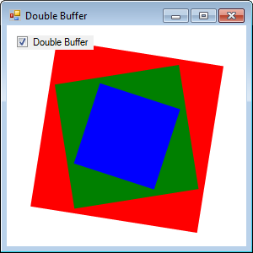
Giải quyết nháy hình bằng double-buffer

Slide 84
Giải quyết nháy hình bằng double-buffer
Ta cũng có thể sử dụng BufferedGraphicsContext và BufferedGraphics (Hỗ trợ từ .NET Framework 2 trrở đi)
// Khởi tạo
BufferedGraphicsContext currentContext;
BufferedGraphics myBuffer;
// Lấy một tham chiếu của BufferedGraphicsContext
currentContext = BufferedGraphicsManager.Current;
// Tạo một buffer với kích cỡ là bề mặt form;
myBuffer = currentContext.Allocate(this.CreateGraphics(), this.DisplayRectangle);
// Vẽ một ellipse
myBuffer.Graphics.DrawEllipse(Pens.Blue, this.DisplayRectangle);
// Render nội dung
myBuffer.Render();
myBuffer.Dispose();

Slide 85

Sprites
Mỗi bitmap một frame => nạp hình nhiều lần, khó quản lý.
Dùng một hình lớn chứa nhiều hình nhỏ kích thước bằng nhau (sprites)
Hàm DrawImage cho phép vẽ một phần hình chữ nhật của image lên Graphic
Xem http://www.codeproject.com/vcpp/gdiplus/imageexgdi.asp
để biết cách extract frames (sprites) từ animated GIF files

Slide 86
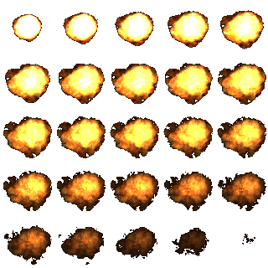
Sprites
Ví dụ sử dụng một ảnh sprite.
// Khởi tạo
// Bitmap dùng cho ảnh sprite
private Bitmap sprite;
// Back buffer
private Bitmap backBuffer;
private Timer timer;
public Graphics graphics;
// Số thự tự của frame (16 frame ảnh)
private int index;
// dòng hiện tại của frame
private int curFrameColumn;
// cột hiện tại của frame
private int curFrameRow;

Slide 87
Sprites
public SpriteFrm()
{
InitializeComponent();
graphics = this.CreateGraphics();
SetStyle(ControlStyles.AllPaintingInWmPaint, true);
// Tạo back buffer
backBuffer = new Bitmap(this.ClientSize.Width, this.ClientSize.Height);
// Lấy ảnh sprite
sprite = new Bitmap("Sprite.png");
index = 0;
// Khởi tạo một đồng hồ
timer = new Timer();
timer.Enabled = true;
timer.Interval = 60;
timer.Tick += new EventHandler(timer_Tick);
}

Slide 88
Sprites
// Vẽ một phần của ảnh sprite
private void Render()
{
// Lấy đối tượng graphics để vẽ lên back buffer
Graphics g = Graphics.FromImage(backBuffer);
g.Clear(Color.White);
// Xác dịnh số dòng, cột của một frame trên ảnh sprite
curFrameColumn = index % 5;
curFrameRow = index / 5;
// Vẽ lên buffer
g.DrawImage(sprite, 120, 120,
new Rectangle(curFrameColumn * 64,
curFrameRow * 64, 64, 64), GraphicsUnit.Pixel);
g.Dispose();

Slide 89
Sprites
// Tăng thứ tự frame để lấy frame tiếp theo
index++;
if (index > 25)
index = 0;
else
index++;
}
private void timer_Tick(object sender, EventArgs e)
{
Render();
// Vẽ lên màn hình
graphics.DrawImageUnscaled(backBuffer, 0, 0);
}

Slide 90
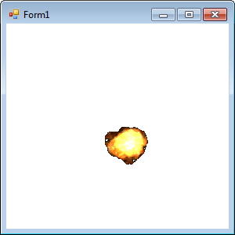
Sprites

Slide 91
Transformation – biến đổi hệ trục
Hệ trục (coordinate system)
Hệ trục thế giới (world coordinate system)
Hệ trục trang (page coordinate system)
Hệ trục thiết bị (device coordinate system)

Slide 92
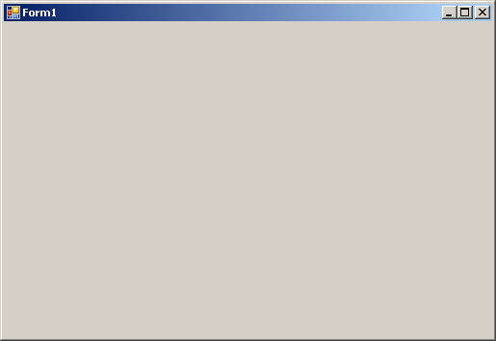
Transformation –biến đổi hệ trục
Hệ trục thiết bị - form
x
y

Slide 93
Transformation –biến đổi hệ trục
Hệ trục thế giới (ảo – cơ sở của các lệnh Draw, Fill)
x
Ban đầu, hệ trục world trùng với hệ trục thiết bị.
Các lệnh Graphics.xxxTransform giúp biến đổi các tọa độ từ hệ trục thế giới sang hệ trục thiết bị (phép biến đổi này gọi là world transformation)
y

Slide 94
Transformation –biến đổi hệ trục
World coordinate – hệ trục ảo – cơ sở của các lệnh Draw, Fill
100
x
(0,0)
50
x
(25,50)
(75,150)
g.TranslateTransform(100,50)
(đặt hệ trục world tại vị trí (100,50) của hệ trục world hiện tại = hệ trục device)
y
y

Slide 95
Transformation –biến đổi hệ trục
World coordinate – hệ trục ảo – cơ sở của các lệnh Draw, Fill
100
x
(0,0)
50
x
g.TranslateTransform(100,50)
g.DrawRectangle(pen,0,0,50,50)
y
y

Slide 96
Transformation –biến đổi hệ trục
World coordinate – hệ trục ảo – cơ sở của các lệnh Draw, Fill
100
x
(-25,-25)
(0,0)
50
x
g.TranslateTransform(100,50)
g.DrawRectangle(pen,-25,-25,50,50)
y
y

Slide 97
Transformation –biến đổi hệ trục
World coordinate – hệ trục ảo – cơ sở của các lệnh Draw, Fill
x
45⁰
y
g.TranslateTransform(100,50)
g.RotateTransform(45)
g.DrawRectangle(pen,-25,-25,50,50)
y
x

Slide 98
Thứ tự phép biến đổi
Thứ tự phép biến đổi là quan trọng, áp dụng thứ tự biến đổi khác nhau sẽ tạo ra hiệu ứng khác nhau.
g.RotateTransform(45)
g.TranslateTransform(100,50)
g.DrawRectangle(pen,-25,-25,50,50)
x
y
x
y

Slide 99
Thứ tự phép biến đổi
Thứ tự phép biến đổi là quan trọng, áp dụng thứ tự biến đổi khác nhau sẽ tạo ra hiệu ứng khác nhau.
x
50
g.RotateTransform(45)
g.TranslateTransform(100,50)
g.DrawRectangle(pen,-25,-25,50,50)
100
y
x
y

Slide 100
Biến đổi hệ trục bằng ma trận
Tất cả các phép biến đổi đều được thực hiện “bên dưới” bằng ma trận.
Tư tưởng chính: mọi hình đều được tạo ra từ các điểm => mọi thao tác biến đổi (dù phức tạp đến mấy) đều quy về việc chuyển đổi tọa độ của các điểm.
Ma trận: là một bảng 2 chiều, mỗi ô là một số thực.

Slide 101
Đại cương về ma trận
Cộng ma trận, cộng từng phần tử tương ứng
2 | 3
4 | 5
6 | 7
1 | 2
3 | 4
5 | 6
3 | 5
7 | 9
11 | 13
+
=

Slide 102
Đại cương về ma trận
Nhân ma trận: (m×n) nhân với (n×p) →m × p
Giá trị ở (i,j) = tích vô hướng của (hàng i của A) và (cột j của B)
Tích vô hướng của:
(a₁,a₂,a₃,…,a_{n}) • (b₁,b₂,b₃,…,b_{n}) = (a₁*b₁ + a₂*b₂ + a₃*b₃ + …+a_{n}b_{n})
2 | 3
4 | 5
6 | 7
11
1 | 2
3 | 4
×
=
C(1,1) = (2,3) • (1,3) = 2*1 + 3*3 = 11

Slide 103
Đại cương về ma trận
Nhân ma trận: (m×n) nhân với (n×p) →m × p
Giá trị ở (i,j) = tích vô hướng của (hàng i của A) và (cột j của B)
Tích vô hướng của:
(a₁,a₂,a₃,…,a_{n}) • (b₁,b₂,b₃,…,b_{n}) = (a₁*b₁ + a₂*b₂ + a₃*b₃ + …+a_{n}b_{n})
2 | 3
4 | 5
6 | 7
11 | 16
1 | 2
3 | 4
×
=
C(1,2) = (2,3) • (2,4) = 2*2 + 3*4 = 16

Slide 104
Đại cương về ma trận
Nhân ma trận: (m×n) nhân với (n×p) →m × p
Giá trị ở (i,j) = tích vô hướng của (hàng i của A) và (cột j của B)
Tích vô hướng của:
(a₁,a₂,a₃,…,a_{n}) • (b₁,b₂,b₃,…,b_{n}) = (a₁*b₁ + a₂*b₂ + a₃*b₃ + …+a_{n}b_{n})
2 | 3
4 | 5
6 | 7
11 | 16
19
1 | 2
3 | 4
×
=
C(2,1) = (4,5) • (1,3) = 4*1 + 5*3 = 19

Slide 105
Biến đổi tọa độ điểm bằng ma trận
Một điểm là ma trận 1×2 (P)
Phép biến đổi là ma trận: 2×2 (T)
Biến đổi: P’ = P × T
1 | 0
0 | -1
5 | 10
×
=
5 | -10
Lật (flip) theo chiều đứng

Slide 106
Biến đổi tọa độ điểm bằng ma trận
Một điểm là ma trận 1×2 (P)
Phép biến đổi là ma trận: 2×2 (T)
Biến đổi: P’ = P × T
0 | 1
-1 | 0
5 | 10
×
=
-10 | 5
Xoay 90⁰

Slide 107
Biến đổi tọa độ điểm bằng ma trận
Một điểm là ma trận 1×2 (P)
Phép biến đổi là ma trận: 2×2 (T)
Biến đổi: P’ = P × T
3 | 0
0 | 1
3 | 2
×
=
9 | 2
Dãn trục x 3 lần

Slide 108
Biến đổi tọa độ điểm bằng ma trận
Vấn đề: không thể biểu diễn phép translate (dịch chuyển) điểm bằng nhân ma trận.
Giải quyết:
Mở rộng ma trận biến đổi thành 3×3, thêm một hàng để chứa ma trận translate, thêm một cột dummy (0,0,1).
Thêm một thành phần “rỗng” (dummy) có giá trị 1 vào tọa độ điểm.
0 | 0 | 0
0 | 0 | 0
10 | 20 | 1
x | y | 1
×
=
x+10 | y+20 | 1

Slide 109
Biến đổi tọa độ điểm bằng ma trận
Các phép biến đổi khác vẫn được bảo toàn
0 | 1 | 0
-1 | 0 | 0
0 | 0 | 1
x | y | 1
×
=
-y | x | 1
1 | 0 | 0
0 | -1 | 0
0 | 0 | 1
x | y | 1
×
=
x | -y | 1

Slide 110
Biến đổi tọa độ điểm bằng ma trận
Tại sao dùng nhân ma trận mà không tính toán trực tiếp?
Ma trận có khả năng “ghép” nhiều phép biến đổi làm 1.
Để làm 100 phép biến đổi cùng lúc, chỉ cần tính tích của 100 ma trận biến đổi, sau cùng nhân ma trận của điểm và ma trận tích
Như vậy vẫn phải nhân nhiều lần????
Đừng quên: một hình có nhiều điểm

Slide 111
Matrix class
Lớp Matrix của GDI+ có sẵn tất cả các phương thức cần thiết để thao tác trên ma trận biến đổi.
Multiply: nhân một ma trận biến đổi với ma trận hiện tại
Scale: nhân một ma trận dãn với ma trận hiện tại
Shear: nhân một ma trận kéo với ma trận hiện tại
Translate: nhân một ma trận dịch chuyển với ma trận hiện tại
Rotate: nhân một ma trận xoay với ma trận hiện tại
RotateAt: nhân một ma trận xoay quanh một tâm định trước với ma trận hiện tại.
Reset: đặt ma trận về ma trận đơn vị.
Sau khi tính toán ma trận biến đổi, “áp dụng” ma trận bằng:
Graphics.Transform = <matrix>

Slide 112
Biến đổi cục bộ
Các biến đổi hệ trục có tính toàn cục (có tác dụng trên tất cả đối tượng). Để áp dụng cục bộ trên một đối tượng, dùng GraphicsPath.Transform(matrix)
Biến đổi cục bộ thường được dùng để tạo chuyển động cục bộ của một thành phần của một đối tượng. Chẳng hạn, nòng súng của một chiếc xe tăng.

Slide 113
Âm thanh
Để chơi các file *.wav có thể sử dụng đối tượng SoundPlayer có trong System.Media
Lớp SoundPlayer cung cấp các hàm và tính chất cơ bản cho việc chạy một file âm thanh.
SoundLocation: xác định vị trí của file âm thanh có đuôi .wav
Play(): phát âm thanh của file
PlayLooping(): chơi lặp đi lặp lại
Stop(): dừng phát âm thanh
…

Slide 114

Âm thanh
SoundPlayer player = new SoundPlayer();
player.SoundLocation = pathFileName;
player.Start();
Player.Stop();

Slide 115
Âm thanh
Để có thể chơi một số file âm thanh khác, có thể sử dụng Media Control Interface (MCI)
MCI cung cấp các lệnh cho việc chơi các file âm thanh thông qua các chuỗi lệnh truyền vào
Để sử dụng được MCI, cần bổ sung thêm hàm API mciSendString nằm trong tập tin winmm.dll của Windows
(Thêm namespace System.Runtime.InteropServices vào trước khi import tập tin winmm.dll. )
[DllImport("winmm.dll")]
private static extern int mciSendString(string strCommand, StringBuilder strReturn,
int iReturnLength,
IntPtr hwndCallback);

Slide 116
Âm thanh
Một số câu lệnh căn bản trong lớp MciPlayer:
Open
command = "open \"" + fileName + "\" type mpegvideo alias MediaFile"
mciSendString(command, null, 0, IntPtr.Zero);
Play
command = "play MediaFile";
mciSendString(command, null, 0, IntPtr.Zero);
Stop
command = "close MediaFile";
mciSendString(command, null, 0, IntPtr.Zero);

Slide 117
Âm thanh
Pause
command = "pause MediaFile";
mciSendString(command, null, 0, IntPtr.Zero);
Seek
command = "seek MediaFile to " + miliseconds;
mciSendString(command, null, 0, IntPtr.Zero);

Slide 118
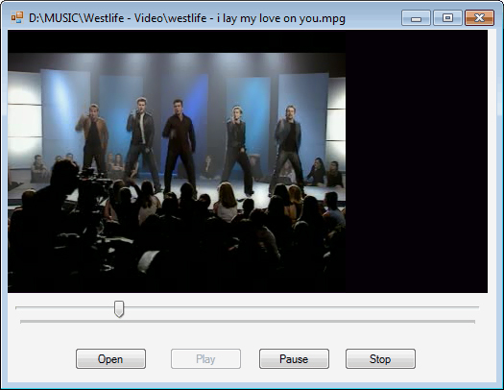
Âm thanh

